Slide 1


Cardioaspirina
Blueprint 2025
Centro
28/OCT/2024

Slide 2

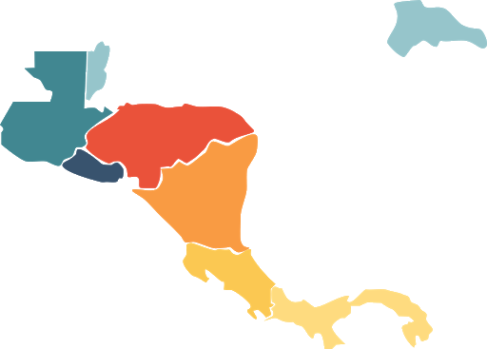
Alineación
Panorama competitivo offline centro
Ene-Ago 2024, cifras en dólares
HN
$562K, 35%- vs 2023
3 marcas activas
77% de inversión en TV
22% Radio
Principal competidor:
  Cardio Delor – 37% share
  100% TV abierta
Notes:
BO

Slide 3


Audience
Allocation
04 -
Activación
Con base en los hallazgos de la competencia, aprendizajes y estrategia, activar para alcanzar los objetivos de negocio.
Alignment
Activation
Activación
Attribution

Slide 4
MEDIA MIX
Activación
 | 2023 | 2024
PRESUPUESTO | $ 157,000 | $ 151,200
SEMANAS AL AIRE | 32 | 32
TRPS (TV) AÑO | 4,532 TRPS | 4, 090 TRPS
ALCANCE TRP’s - MES | 566 Trp’s | 511 Trp’s
 | La inversión incluye pauta no programática, Se destina el 13% del presupuesto a medios exteriores, con el objetivo de cubrir gimnasios y alcanzar a un segmento joven.
4%-
2023
2024
2025

Slide 5
Activación
2025 ROAD MAP
Mes de los enamorados
Dia del Padre
Dia de la madre
MES del Corazón
 | JAN | FEB | MAR | APR | MAY | JUN | JUL | AUG | SEP | OCT | NOV | DEC
TV Abierta
TV Paga
Radio
Exteriores
Non progrmmatic
Social Media
Programmatic
Influencers
Digital Innovation
Noticias
Sec. Cocina
Deportes/
Liga Nacional
Sec. Cocina
Noticias
Deportes/
Liga Nacional
Sec. Cocina
Noticias
Deportes/
Liga Nacional
Sec. Cocina
Noticias
Deportes/
Liga Nacional
Deportes/
Liga Nacional
Musicales
Deportes/
Liga Nacional
Musicales
Deportes/
Liga Nacional
Musicales
Deportes/
Liga Nacional
Gimnasios
Buses
Gimnasios
Buses

Slide 6




Curvas de alcance
TV, P30a+
Activación
Anunciante de la competencia con mayor actividad:
Uso de TV abierta + TV Paga
Kpi´s en mes bajo: 400 Trp´s
Kpi´s en meses altos: 636 Trp´
Utilización de spots, menciones, cortinas de sección, menciones interactivas
Estacionalidad TV
Canales
Resultados
Estacionalidad | Flithg en oleadas, con picos en dia madre, dia del padre, mes del corazón
Tipo de señal | OTV + PTV
Tipo de acción | Patrocinio de seg en noticieros
Duración de spot | 20S
Trp´s | 4,090

Slide 7
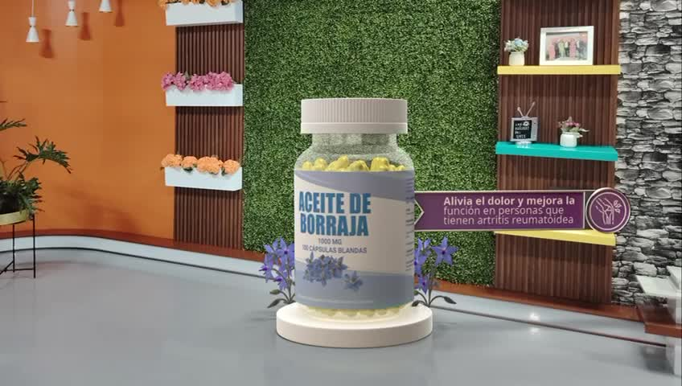
TV
Menciones interactivas en espacios de noticias
Activación
Racional
Táctico
TV igue siendo un medio relevante para llegar a nuestro target, especialmente si se pauta en noticias y espacios salud, siendo estos muy efectivos principalmente aquellos espacios que nos brindan credibilidad y autoridad en el tema de salud.
Utilización de los principales espacios noticiosos de C5 :TN5 Matutino y en TSI : Noticiero Hoy Mismo Estelar, con menciones interactivas.
Canal 5 y TSI forman parte del grupo de TVC.
Canal 5 , su enfoque es familiar, y TSI 90% está concentrado en noticias
Observaciones

Slide 8
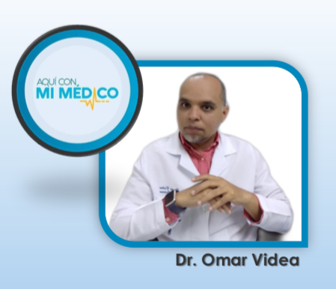

TV
Patrocinio programas de salud
Activación
Racional
Táctico
Patrocinio programas enfocados en la prevención y el cuidado de la salud, especialmente los que tratan temas de enfermedades cardiovasculares, hipertensión, diabetes, y alimentación saludable.
Patrocinio de capsula de consejo de salud sobre enfermedades relacionadas a la hipertensión. en el espacio “Aqui con mi Médico” que se transmite por TSI y HRN simultáneamente.
,
Observaciones : Omar Videa, medico internista , muy reconocido y de alta credibilidad en el tema de salud, a nivel nacional.

Slide 9
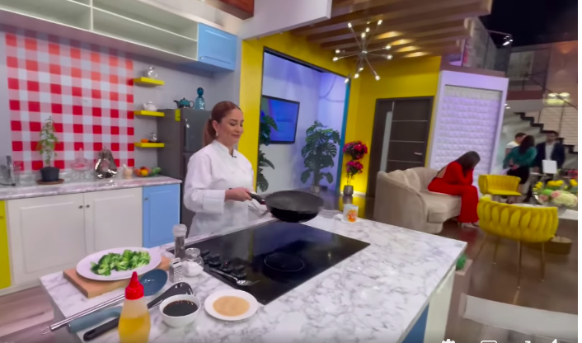
TV
Familiares
Activación
Racional
Táctico
Aunque los programas de entretenimiento o novelas pueden no estar directamente relacionados con la salud, patrocinar programas que apelen a una audiencia familiar puede ser útil, ya que la audiencia en este rango de edad a menudo está tomando decisiones de salud para ellos mismos y sus familiares cercanos..
Patrocinio de CARDIO ASPIRINA en la sección de cocina de la revista ¡Qué Viva la Vida! de HCH, promoviendo recetas saludables que contribuyen a un estilo de vida equilibrado y ayudan en la prevención de enfermedades cardíacas.
Observaciones : Revista Que Viva la Vida, revista de entretenimiento con contenido sobre, salud, belleza, cocina, etc. se transmite por HCH, canal ubicado en el primer lugar de audiencia.

Slide 10
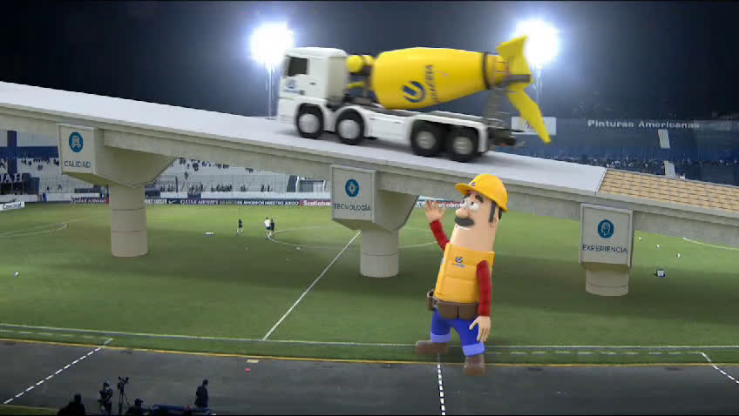

TV
Participación en eventos depotivos
Activación
Racional
Táctico
Las transmisiones deportivas de Liga Nacional, principalmente de los partidos clásicos, acaparan la audiencia de nuestro pais a nivel nacional
Animación Expression que se inserta en la cancha previo o durante el partido.
Observaciones : Transmisiones deportivos en Deportes TVC, único canal con derechos exclusivos de Liga Nacional

Slide 11
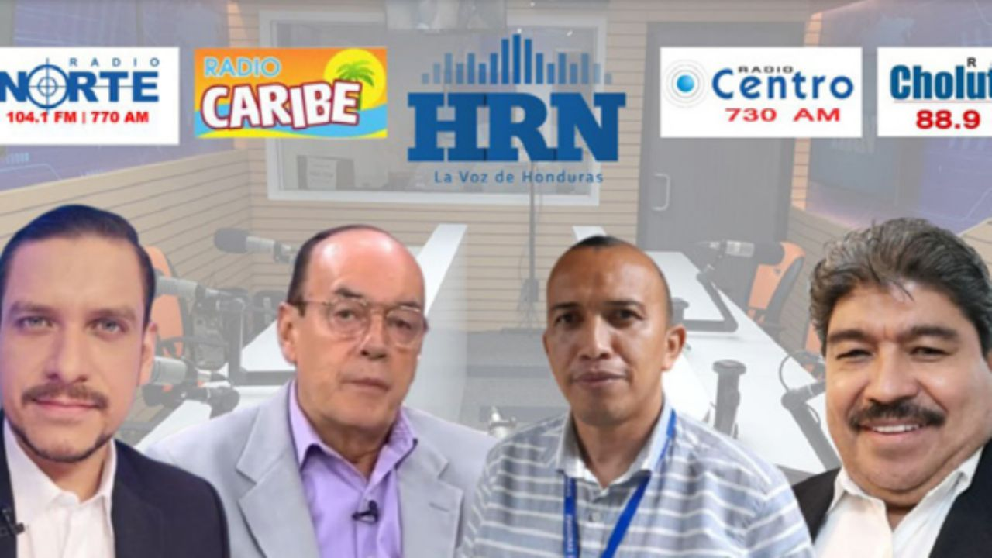
Radio
Participación en deportes
Activación
Racional
Táctico
Participación en eventos deportivos que acaparan la audiencia principalmente de las ciudades del interior del pais. Con las transmisiones de partidos de Liga Nacional .
Emisoras Unidas es la cadena de deportes de mayor audiencia a nivel nacional. Se propone participación en estos eventos Deportivo
Además el paquete incluye pauta en diferentes programas deportivos.
Observaciones
Menciones expontáneas por parte dedlos comentaristas deportivos

Slide 12

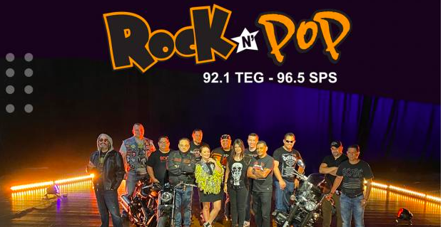
Radio
Musicales
Activación
Racional
Táctico
La radio sigue siendo un medio importante, especialmente en los desplazamientos diarios
Patrocinio de segmento ”DE REGRESO A CASA CON LOS GRANDES” por FM 94. El espacio se transmite de 5:00 a 7:00 PM
Patrocinio de programa “ROCK & POP INTERACTIVO” de 6:30 a 10;30 AM
FM 94 : H/M DE 30 A 60 – Musica de los 70’s, 80’s y 90’s – a hoy Inglés
Rock & Pop : H/M de 30 a 50 – Musica de los 80’s y 90’s y 2,000 en español e inglés
Observaciones

Slide 13
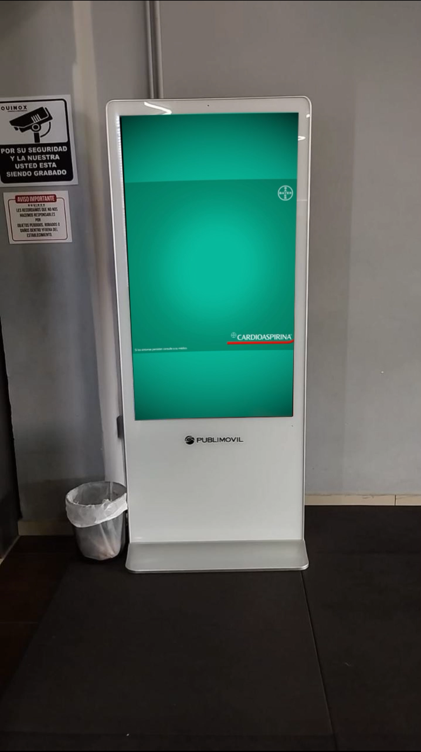
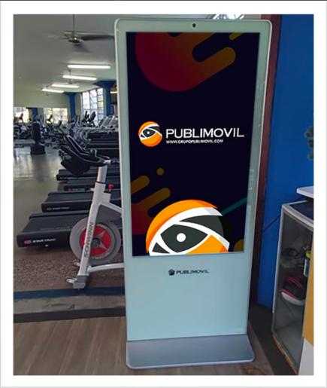
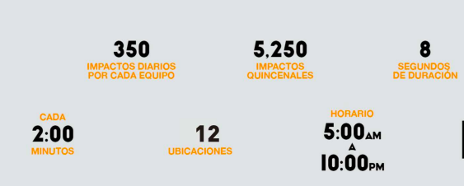
Exteriores
Presencia en gimnasios
Activación
Los gimnasios suelen tener una audiencia activa y consciente de la importancia de mantener una buena salud. Las personas que asisten regularmente a un gimnasio están preocupadas por su bienestar físico y, por ende, es probable que también estén interesadas en productos que puedan ayudar a prevenir enfermedades cardiovasculares.
Racional
Táctico
Circuito de pantallas digitales en 11 gimnasios localizados en las ciudades de Tegucigalpa y San Pedro Sula

Slide 14
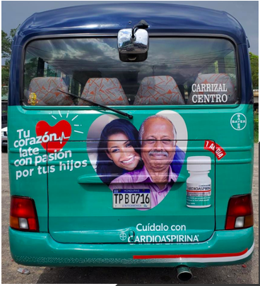
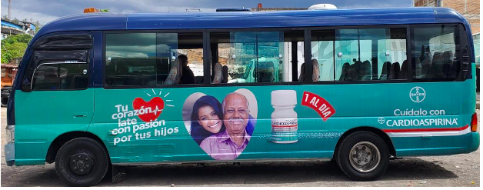
Exteriores
Buses
Activación
Racional
Táctico
La publicidad en buses es una forma efectiva y accesible de alcanzar a un público amplio y diverso, especialmente en zonas urbanas con alto flujo de personas.
Recordar constantemente a los consumidores la importancia de cuidar su salud mientras se encuentran en sus rutinas diarias.
Publicidad en buses urbanos de Tegucigalpa y San Pedro Sula.

Slide 15
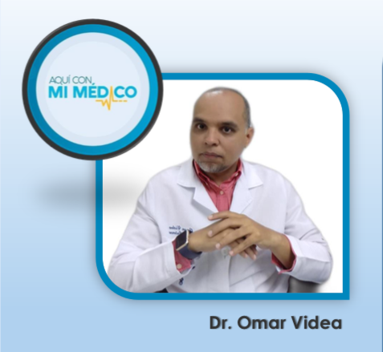
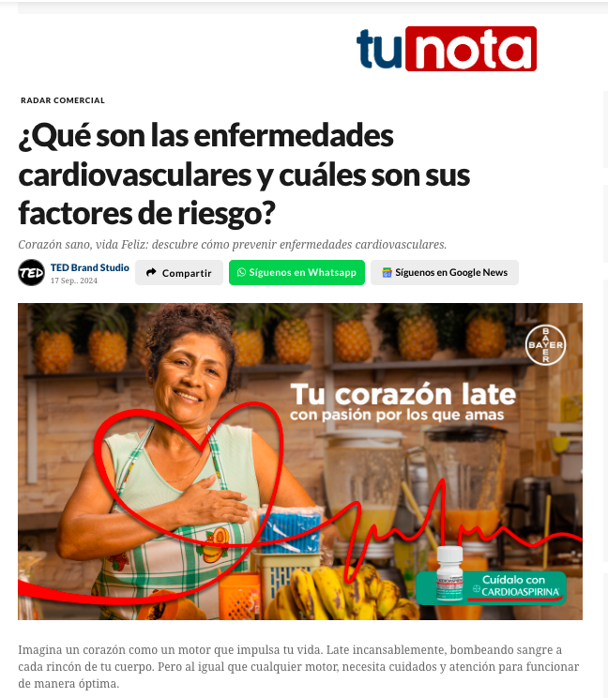
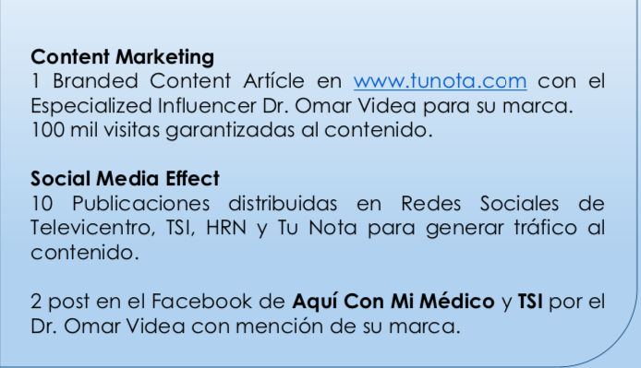
DIGITAL
NON-PROGRAMATIC
Activación
.

Slide 16
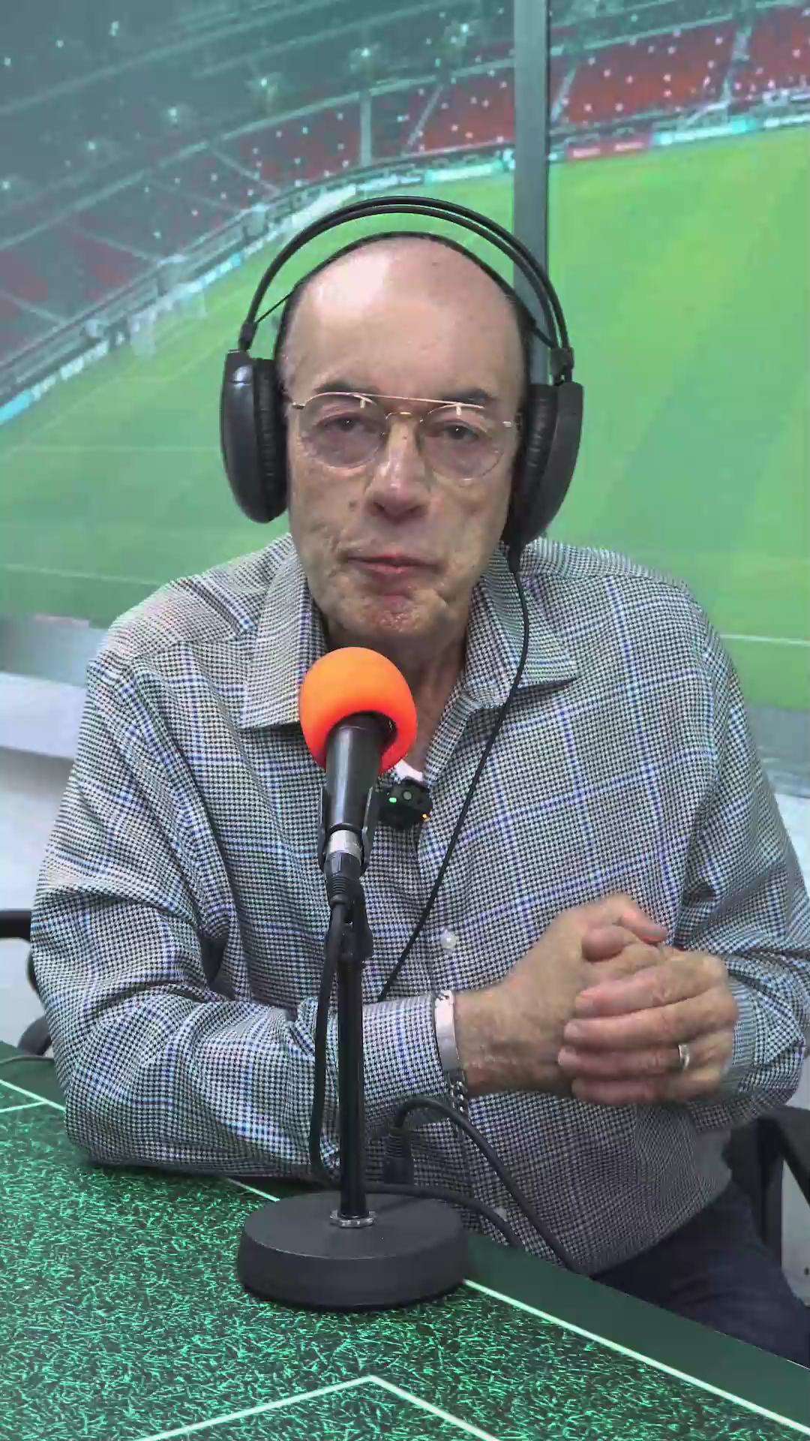
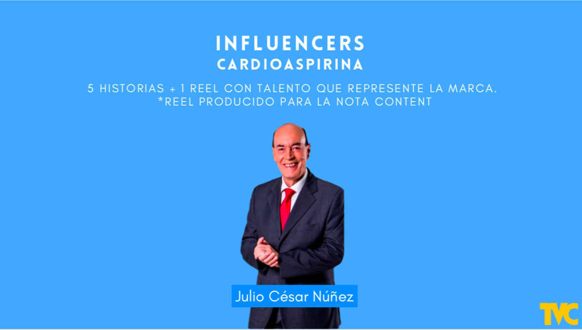
DIGITAL
NON-PROGRAMATIC
Activación
.
Observaciones : Se propone una vez confirmada la participación de influencers locales

Slide 17
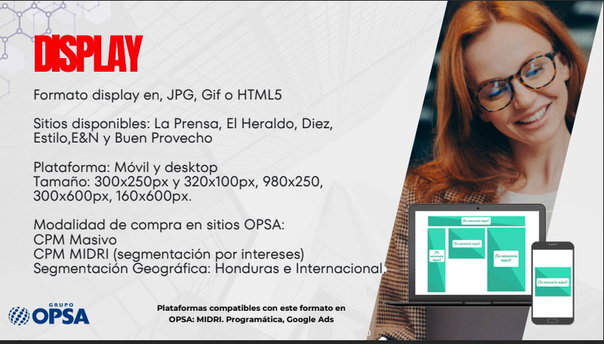
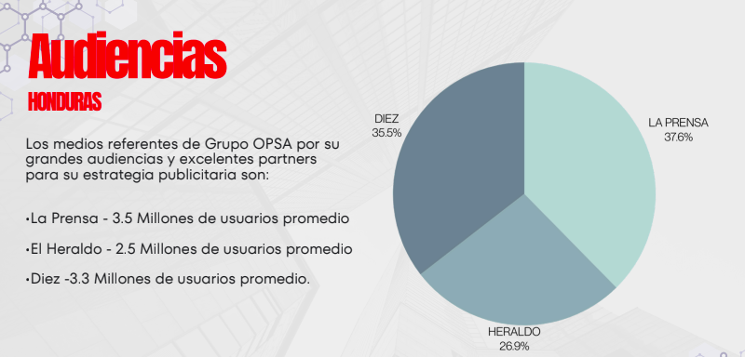
DIGITAL
NON-PROGRAMATIC
Activación
.
Observaciones : OPSA es el grupo de medios impresos y digitales de noticias , incluye los diarios LA PRENSA, EL HERALDO y DIEZ (deportes), Revista Estilo y revista Buen Provecho

Slide 18
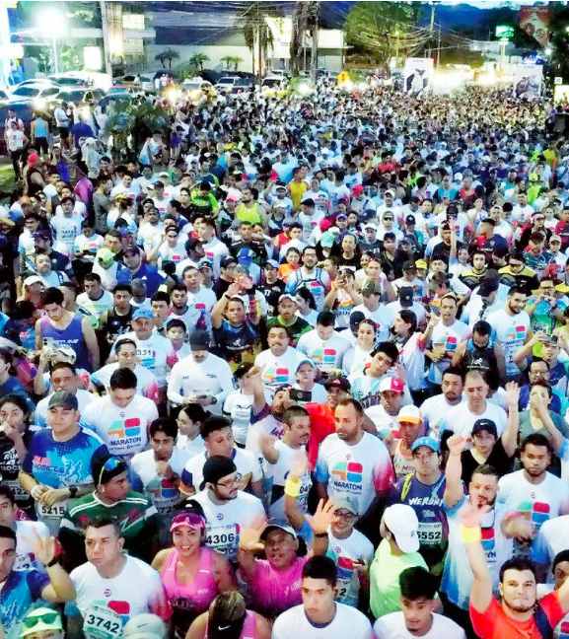

FUERA DE PRESUPUESTO
+ DE 7,000 CORREDORES EN EL 2024
Target primario
Hombres y mujeres
Edades entre 17 a 60 años
Nivel socioeconómico: ABC
Amantes del running, familia, amigos que disfrutan de la salud y el deporte
Target secundario
Hombres y mujeres
Edades entre 18 a 40 años
Nivel socioeconómico: BC
Runners profesionales
Fecha de evento : Junio

Slide 19
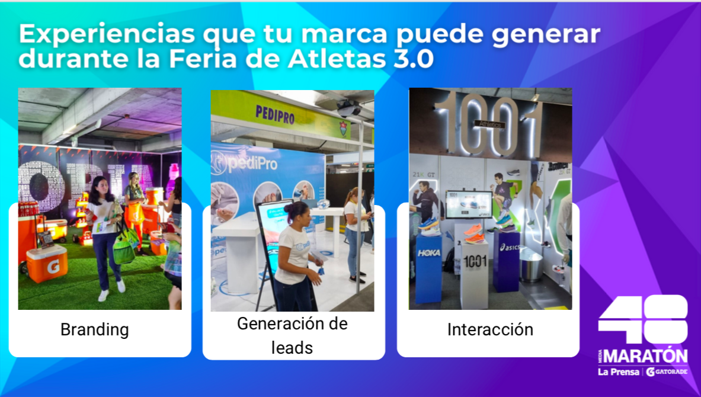
FUERA DE PRESUPUESTO
2 dias previo a la carrera se desarrolla Feria de Atletas 3.0, donde se crea una vitrina de exposición, interacción, comercializacion y branding para las marcas.
Esta feria de atletas se extenderá a lo largo de 2 días completos donde la marca podrá interactuar en su propio espacio con los +7mil corredores y sus amigos o familiares mientras se preparan para la carrera completando su kit de corredor. Los corresdores podrán vivir las experiencias de su marca, completar su kit y tener experiencias emocionantes con presentaciones en vivo.
CARDIO ASPIRINA Podrá tener un stand para toma de medias de presión , peso, masa muscular, etc.

Slide 20
